Slide 1

Introdcution to Data Science & Machine Learning Projektpräsentation von Sebastian Wohner

Slide 2
Features
Dummy / categorical + abgeleitete Features (Kombination) Standard:
weekday
weekend
month
Season Kombination:
is_summer_weekend: summer season + weekend
is_peak_summer: july / august
is_peak_summer_weekend: Peak Summer + weekend
WetterCode:
weather_clear: Codes 0-9
weather_rain: Codes 60-69
weather_thunderstorm: Codes 90-99
Wind:
wind_calm < 5 m/s
wind_moderate: 5-15 m/s
wind_strong: < 15m/s

Slide 3
Features
Event Features:
KielerWoche
Is_holiday (Feitertag)
Is_school_holiday (Schulferien)
Is_nye (31.12)
Abgeleitet / Kombination:
Is_pre_holiday
Is_weekend_holiday

Slide 4

Umsatzvergleiche für selbsterstellte Variablen

Slide 5
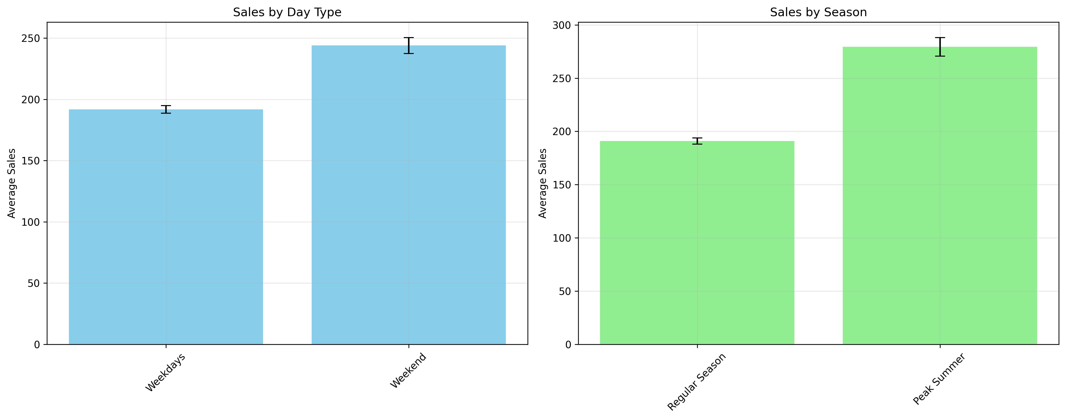
„Is_weekend“ und „peak_summer“ Auswirkungen auf den Umsatz im Vergleich zu Wochentagen / (alle Monate ausser Juli und August)

Slide 6
Lineare Regression Modellgleichung und Ergebnisse

Slide 7
Modellgleichung
Product 1:
Umsatz = 2425247189460.01 - 0.03*Temperatur - 0.08*Bewoelkung - 2890637335878.29*is_holiday + 15.78*is_school_holiday + 6.32*KielerWoche + 119.40*is_nye + 2890637335823.68*is_pre_holiday + 10.72*is_weekend_holiday + 4.21*is_summer_weekend + 5572025669903.93*is_peak_summer - 3.50*is_peak_summer_weekend + 4658973861827.29*weekday_Monday + 4658973861809.83*weekday_Tuesday + 4658973861809.34*weekday_Wednesday + 4658973861828.38*weekday_Thursday + 4658973861819.34*weekday_Friday + 786756375726.78*weekday_Saturday + 786756375655.07*weekday_Sunday - 3280119527288.84*season_Winter + 918883580901.01*season_Spring - 1151298595881.46*season_Summer + 90328798507.71*season_Autumn - 9688242949475.82*is_Weekend - 13560460435586.63*is_Weekday + 245833502679.59*weather_clear + 245833502685.84*weather_no_precip - 59643719184.43*weather_dust_sand + 245833502676.98*weather_fog + 245833502669.45*weather_drizzle + 245833502678.51*weather_rain + 245833502685.49*weather_snow + 245833502675.39*weather_shower + 245833502677.05*weather_thunderstorm + 4126507230315.42*wind_calm + 4126507230320.40*wind_moderate + 4126507230321.05*wind_strong + 2171475957773.99*month_1 + 3101821827188.76*month_2 + 411142711649.80*month_3 + 2093290631779.11*month_4 + 3498532302632.55*month_5 + 6320516530132.27*month_6 + 645408538441.60*month_7 - 284937330958.05*month_8 + 2537136951903.51*month_9 + 854989031777.46*month_10 - 550252639088.01*month_11 + 2068393635996.97*month_12

Slide 8
Ergebnisse für alle Produkte
Overall Model Performance:
R-squared score: 0.860
Root Mean Squared Error: 48.67
Model Performance by Product Category:
Product 1:
R-squared: 0.364
RMSE: 33.78
Product 2:
R-squared: 0.677
RMSE: 72.09
Product 3:
R-squared: 0.701
RMSE: 41.41
Product 4:
R-squared: -0.045
RMSE: 27.04
Product 5:
R-squared: 0.572
RMSE: 57.61
Product 6:
R-squared: 0.256
RMSE: 26.69

Slide 9
Missing Value Imputation

Slide 10
Fehlende Werte
Fehlende Werte in wetter.csv:
Data Type Missing Values Percentage Missing
Datum datetime64[ns] 0 0.00
Bewoelkung float64 10 0.38
Temperatur float64 0 0.00
Windgeschwindigkeit int64 0 0.00
Wettercode float64 669 25.72
Zusätzlich Fehlende Werte nach dem Merge der Daten mit wetter.csv bzw. test.csv Trainingsdaten: 16 Fehlende Werte
Testzeitraum: 65 Fehlende Werte
IN DIESEN FÄLLEN GIBT ES KEINERLEI WETTERDATEN --→ Temperatur, Bewölkung, Wettercode, Wind

Slide 11
Fehlende Werte
Datum Bewoelkung Temperatur Windgeschwindigkeit Wettercode year month day_of_week
year
2012 0 0 0 0 129 0 0 0
2013 0 0 0 0 89 0 0 0
2014 0 0 0 0 129 0 0 0
2015 0 0 0 0 97 0 0 0
2016 0 0 0 0 88 0 0 0
2017 0 10 0 0 64 0 0 0
2018 0 0 0 0 39 0 0 0
2019 0 0 0 0 34 0 0 0
Datum Bewoelkung Temperatur Windgeschwindigkeit Wettercode year month day_of_week
month
1 0 0 0 0 26 0 0 0
2 0 0 0 0 28 0 0 0
3 0 0 0 0 46 0 0 0
4 0 0 0 0 53 0 0 0
5 0 0 0 0 90 0 0 0
6 0 0 0 0 91 0 0 0
7 0 0 0 0 91 0 0 0
8 0 0 0 0 79 0 0 0
9 0 0 0 0 68 0 0 0
10 0 2 0 0 41 0 0 0
11 0 8 0 0 34 0 0 0
12 0 0 0 0 22 0 0 0

Slide 12
Fehlende Werte Wettercode Imputation Zufälliges einfügen unter Beibehaltung der relativen Häufigkeiten der häufigsten Wettercodes pro Monat
Month 6:
Before After Difference
Wettercode
61.0 44 73 29
21.0 27 43 16
0.0 20 32 12
95.0 15 24 9
5.0 12 20 8

Slide 13
Fehlende Werte Temperatur, Wind, Bewölkung
Temperatur: Wochendurchschnitt (etwas genauer als Monatsdurchschnitt)
Bewölkung und Windgeschwindigkeit: Median

Slide 14

Neuronales Netz

Slide 15
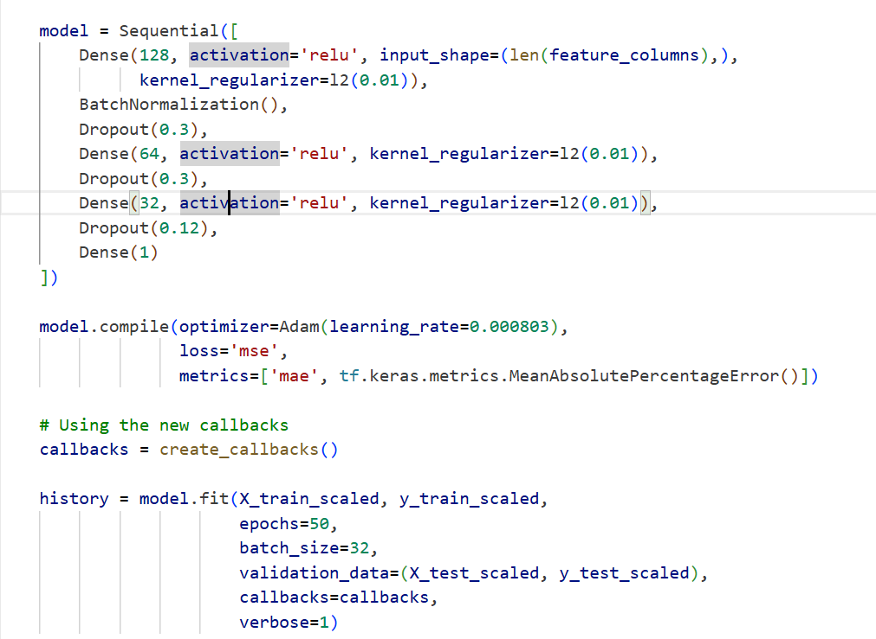
Neuronales Netz

Slide 16
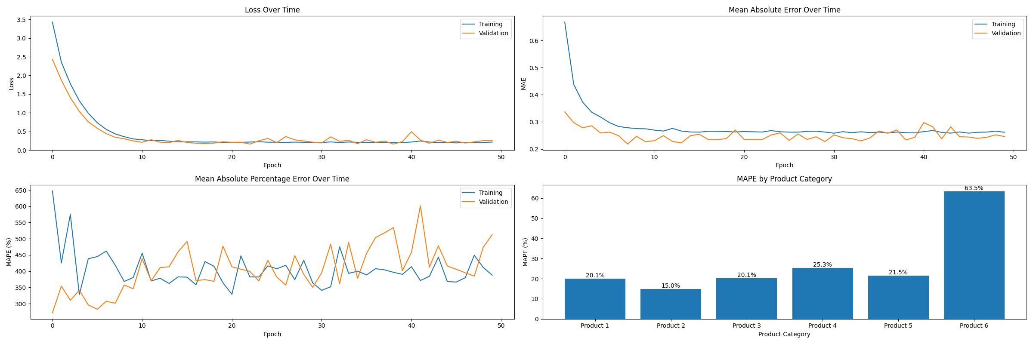
Training / Validation Loss, MAE, MAPE

Slide 17

Vielen Dank

